Slide 1
МБДОУ детский сад комбинированного вида «Солнышко» с. Тюхтет
Развивающая предметно-пространственная среда подготовительная группа
Воспитатель
:Петрущенко Людмила Николаевна

Slide 2
Предметно-развивающая среда обеспечивает максимальную реализацию образовательного потенциала. Доступность для воспитанников всех помещений организации, где осуществляется образовательный процесс.
Свободный доступ воспитанников к играм, игрушкам, материалам, пособиям, обеспечивающих все основные виды деятельности.
Организация развивающей среды строится таким образом, чтобы дать возможность наиболее эффективно развивать индивидуальность каждого ребёнка с учётом его склонностей, интересов, уровня активности.
Предметно-развивающая среда организуется так, чтобы каждый ребенок имел возможность свободно заниматься любимым делом. Размещение оборудования по секторам (центрам развития)позволяет детям объединиться подгруппами по общим интересам.

Slide 3
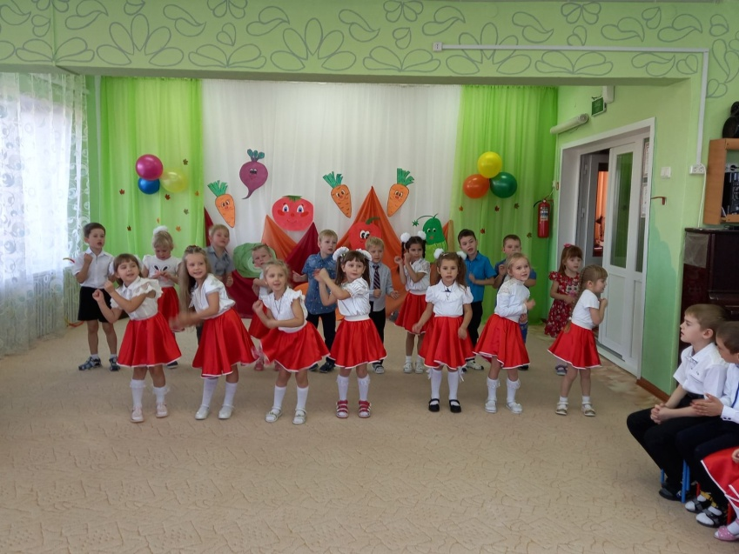
Группа «Звездочки»
Девиз:
Мы звездочки лучистые,
Сияем и блестим.
Мы яркие искристые,
И все мы знать хотим.

Slide 4
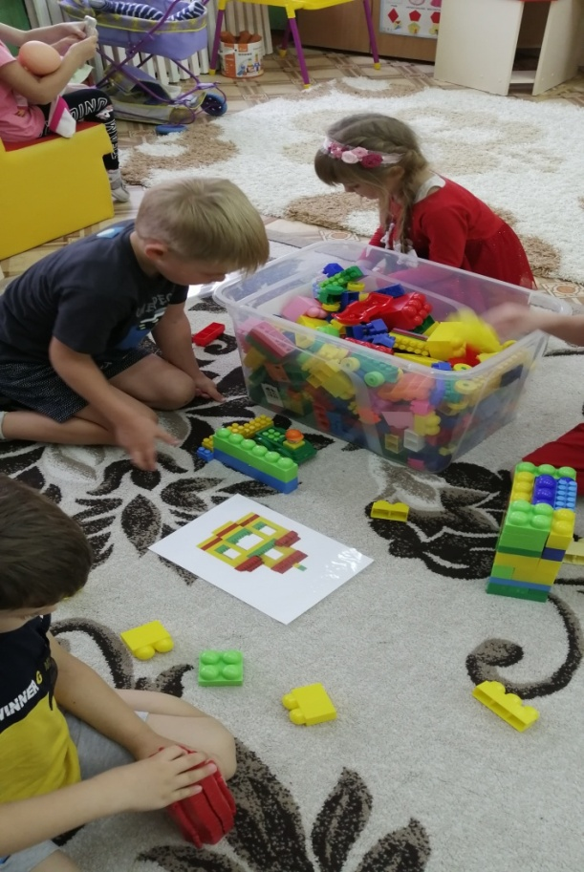
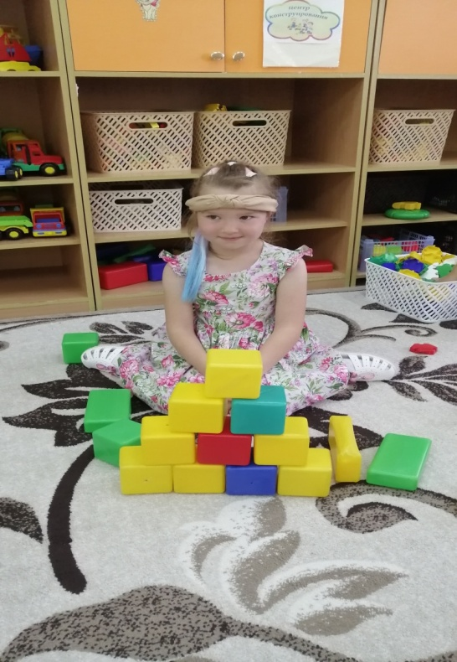
Центр конструирования «Строители»
Крупный строительный конструктор, деревянный строительный конструктор, строительный конструктор
«домики», кубики большие и маленькие. «Автосалон»:
игрушечный транспорт
средний и крупный.
Небольшие игрушки
для обыгрывания построек
(фигурки животных и т.п.)
Модуль с инструментами.

Slide 5
Центр безопасности «Светофорик»

Slide 6
Центр театральной деятельности «Теремок»

Slide 8
Центр изобразительной деятельности «Веселый карандаш»

Slide 9
Центр патриотический «Малая Родина»

Slide 10
Центр сюжетно ролевой игры «Игралочка»

Slide 11
«Уголок уединения»

Slide 12
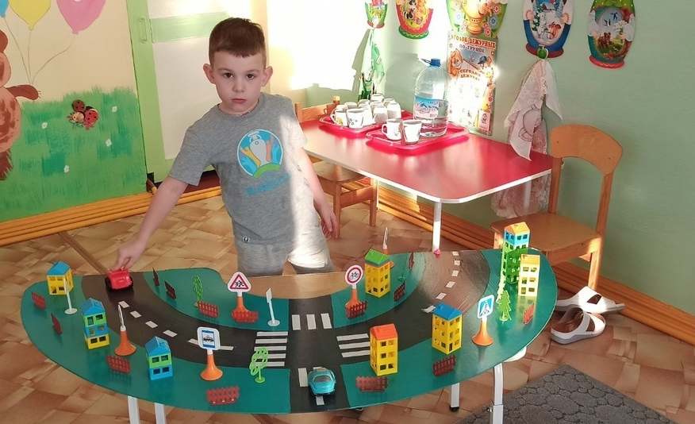
Центр безопасности «Светофорик»

Slide 13
Центр экспериментирования «Почемучки»

Slide 14
Спасибо за внимание!

